Slide 1
宋小牛

Slide 2
Outline
Motivation
Architecture
Evaluation
Updates

Slide 3
Motivation
Log
User activity events
Operation metrics
System metrics
Trends in Internet app
Activity data ==> part of production data pipeline
Log larger than real data!
Notes:
Log 非常常见的信息种类，互联网公司里面非常常见
用户登陆，点击，点赞分享
service call stack, call latency, error
CPU, memory, network, disk utilization
分析来追踪用户行为模式，系统利用率
非常常见
互联网应用的一个趋势：
这些行为信息 直接成为 软件功能所使用到的数据流水线的一个组成部分
本来log一下，现在还要放到数据流水线里
搜索相关、信息推荐、广告、根据用户行为识别刷屏与不被授权的爬虫、整合用户行为推送给其朋友圈
导致一个结果：log data比真实用户用到的数据还要大
Example：根据用户点击行为进行推荐，还需要统计用户未点击的链接

Slide 4
Motivation
Current Messaging System
Old ones: NOT fit for log processing!
Focus on delivery guarantees, overkill for log
Throughput is not the main concern
Weak in distribution support
Assume immediate consumption
Notes:
现有的消息系统用来处理log：关键角色，但是十分不适合
功能重点是保证分发的正确性，对于log来说是杀鸡用牛刀
Log不需要严格的正确性保证
增加了复杂度
吞吐量不是这些系统关注的重点，但对于log来说，这是一个需要重点关注的性能点
分布式的支持很差：没有简单的使用方法将消息分布在多台机器上
假设消息都被立即消费，如果消息开始累积，性能下降很快
讲了一堆msg system，这里就不展开说
使用push model：pull 更合适
因：consumer使用其合适的速率获取信息
本地保存offset，很容易rewind

Slide 5
Kafka
A message system
Based on publish/subscribe
Access data within O(1)
Distributed
Scalable
High Throughput
Online & offline consumption
Notes:
Kafka是一种分布式的，基于发布/订阅的消息系统。主要设计目标如下：
以时间复杂度为O(1)的方式提供消息持久化能力，即使对TB级以上数据也能保证常数时间复杂度的访问性能
高吞吐率。即使在非常廉价的商用机器上也能做到单机支持每秒100K条以上消息的传输
支持Kafka Server间的消息分区，及分布式消费，同时保证每个Partition内的消息顺序传输
同时支持离线数据处理和实时数据处理
Scale out：支持在线水平扩展

Slide 6
Architecture
Role
Producer
Broker
Design
Partition
Distributed
Consumer
Guarantees
Topic
Operation
Push
Pull
Zookeeper

Slide 7
Architecture
Topic: stream of message
Partition
Producer: publish message to a topic
Consumer: subscribe message from a topic
Consumer Group
Broker: store messages
Notes:
每条发布到Kafka集群的消息都有一个类别，这个类别被称为Topic。（物理上不同Topic的消息分开存储，逻辑上一个Topic的消息虽然保存于一个或多个broker上但用户只需指定消息的Topic即可生产或消费数据而不必关心数据存于何处）
Parition是物理上的概念，每个Topic包含一个或多个Partition.
每个Consumer都在一个指定的group，若不指定group name则属于默认的group
Kafka集群包含一个或多个服务器，这种服务器被称为broker

Slide 8
Architecture
Notes:
如上图所示，一个典型的Kafka集群中包含若干Producer
（可以是web前端产生的Page View，或者是服务器日志，系统CPU、Memory等）
若干broker（Kafka支持水平扩展，一般broker数量越多，集群吞吐率越高），
若干Consumer Group，
以及一个Zookeeper集群。
Kafka通过Zookeeper管理集群配置，
选举leader，
在Consumer Group发生变化时进行rebalance。
（在后面细说）
Producer使用push模式将消息发布到broker，
Consumer使用pull模式从broker订阅并消费消息。

Slide 9
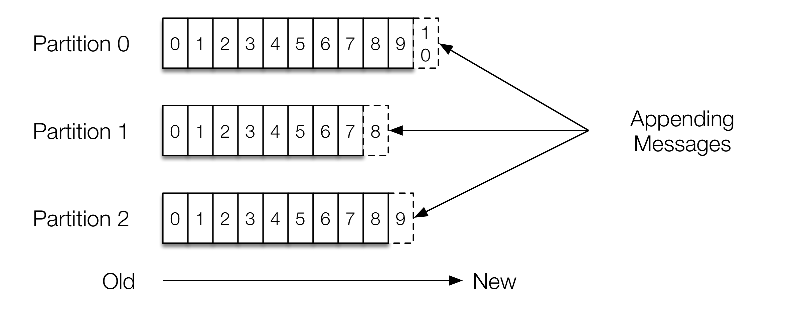
Topic
Like a queue
Divide into partition physically
High throughput
Notes:
Topic在逻辑上可以被认为是一个queue，每条message都必须指定它的Topic
可以简单理解为必须指明把这条消息放进哪个queue里。、
为了使得Kafka的吞吐率可以线性提高，物理上把Topic分成一个或多个Partition，
每个Partition在物理上对应一个文件夹，该文件夹下存储这个Partition的所有消息和索引文件。
一个broker上存有一个或多个partition
消息通过append写到每个partition
机械硬盘append性能比随机读写强很多
保证卡夫卡的高吞吐率
等到configurable消息数到达才flush到disk，这是consumer才能获取到

Slide 10
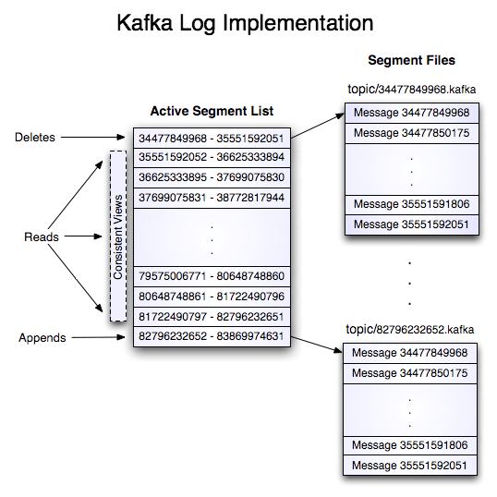
Partition
Divided into several .kafka Segment Files
With a Segment list file
Each segment file contains a section of offset
Named via start offset
Messages are located via offset
Find in list then
Locate in segment file
Notes:
这个log entry并非由一个文件构成，而是分成多个segment，
每个segment以该segment第一条消息的offset命名并以“.kafka”为后缀。
另外会有一个索引文件，它标明了每个segment下包含的log entry的offset范围，如下图所示。
消息以offset的方式唯一指定，不需要另外设置id
Offset是针对一个partition来说的

Slide 11
Partition
Stateless broker
Doesn’t know if message consumed!
Consumer manage read offset
Less lock
Easy rewind
When to delete？
Delete one week after produce or
Delete when partition is big enough
Notes:
Broker 是无状态的，不保存消息的消费信息
不知道这条消息是否是已经被消费，由consumer自己管理读了哪些消息
不需要保证consumer group只有一个consumer消费指定的message，少锁
容易rewind：consumer crash，用上一条offset即可

Slide 12
Producer
Publish message
Send a set of messages in a single publish request
Which partition?
Depends on partition mechanism
Good Partition mechanism ==> load balance
partition.class
Implement kafka.producer.Partitioner interface
Msg key and partition mechanism to decide which partition
Key can be decided when sent
Notes:
一次publish多个message减少传输时间
Producer发送消息到broker时，会根据Paritition机制选择将其存储到哪一个Partition。
如果Partition机制设置合理，所有消息可以均匀分布到不同的Partition里，这样就实现了负载均衡。
如果一个Topic对应一个文件，那这个文件所在的机器I/O将会成为这个Topic的性能瓶颈，
有了Partition后，不同的消息可以并行写入不同broker的不同Partition里，极大的提高了吞吐率
Partition可以修改默认数量，在新建topic时指定数量，也可以在创建之后修改

Slide 13
Consumer
Each must be in a consumer group
Pull message from broker
Outside a Group:
Group consume a topic independently
Two group can share topic (don’t know each other)
Inside a group:
One message is delivered to only one consumer inside the group
One group share a common current offset
Notes:
自主pull更能适配consumer的消费速率，easy rewind
组之间：互不影响、合作，可以独立的占有一整个partition。
组内：一条消息只能被一个consumer收到

Slide 14
Consumer
Notes:
例子
一个topic，3个partition
两个group，分别有1个和3个consumer
向topic发送3条key为123的消息
Group1里面唯一节点收到了3条消息
Group2里面三个节点分别受到一条消息

Slide 15
Consumer
Flexible!
To unicast, put them inside one group
To broadcast, assign them each a new group
Online & offline process at the same time
One real time stream data processor
One Offline batch data processor
One backuper
Just use different consumer group!
Notes:
使得kafka非常灵活
想单播，放到同一个group
想广播，放到不同group
理念之一：同时提供离线处理和实时处理
linkedIn内部使用：

Slide 16
Consumer

Slide 17
Design
Topic: smaller unit of parallelism
In each group, at most one consumer consumes message from a partition
Otherwise, message level parallel leads to state maintenance overhead
Rebalance when partition or consumer changes
Partition number > Group size
Notes:
Topic是最小的并行单位
每组中一个partition同时只能有一个consumer访问，不能两个同时读里面的不同message
只需要在发生变化时进行合作—rebalance
Partition数量大于组的大小，从而达到各个consumer的负载平衡，

Slide 18
Zookeeper
High available consensus service
Operation:
Create path
Set value of a path
Read value of a path
Delete a path
List children of a path
Watcher on a path
Notified when value or child changes
Create a path as ephemeral
Creator gone ==> auto remove path
Replica ==> reliable and available
Notes:
高可用的保证一致性的服务
Api类似文件读取
重要的功能：

Slide 19
Zookeeper
Detect changes of broker and consumer
Triggers rebalance
Maintain consumption relationship and offset for each partition

Slide 20
Zookeeper
Details:
Broker registry: ephemeral
Consumer registry: ephemeral
Consumer has a watcher on brokers and consumers
Triggers rebalance
Consumer group has two registry:
Ownership registry: ephemeral
Offset registry: persistent
Notes:
Registry；注册处
每个broker或consumer启动时把自己的信息在registry中存放
Broker: with hostname, port, topics & partitions on it
Consumer: with group name, subscribed topics
Ownership:
group为每个partition创建一个path，value是正在使用这个partition的consumer
Offset:
group为每个partition 创建一个Path，value 是 offset
从而实现一次只有一个consumer使用一个partition
Paths 持久不持久
如果broker挂掉，上面的所有partition信息都从registry移除
如果consumer挂掉，他有的所有partition都没了

Slide 21
Rebalance
For each topic T that Ci subscribes to
Remove its’ partitions from ownership registry
P: partitions in T
C: consumers subscribe to T
Divide P into C pieces, Ci takes the j-th part in it.
J is the index of Ci in C
Set owner to Ci for partitions that Ci takes
Invoke a thread to pull data form these partitions
Start at the offset in offset registry
Notes:
平衡算法：其实就是把自己的partition释放掉，
看看有多少人可以用这个topic
然后把这个topic的partition分成这么多人份
拿走自己那一份

Slide 22
Rebalance
Conflict！
C1
C1 rebalance first, conflict with C2!
C2
C2 rebalance first, conflict with C3!
Solution:
If conflict, release all partition
Wait and retry
C1 | C2 | C3 | C4
C1 | C2 | C3
C1 | C2 | C3
Notes:
这样导致rebalance出现冲突
solution

Slide 23
Guarantee
At-least-one delivery
Message delivered to A, A crash with offset dirty
B take over, message is read twice.
Low level API
User controls more!
Manage offset
Find leader
Deal with leader change
User implements Exactly-once delivery themselves
Notes:
Kafka只提供at-least-once delivery的保证

Slide 24
Guarantee
Order
Single partition to single consumer: ordered
Between partitions: no order
CRC
CRC for each message in Log
Unrecoverable broker
If broker down, data on it is unavailable
“Built-in replication”: implemented in newer version (after 0.8)
Notes:
只保证单partition到单consumer的顺序
CRC 对每条消息
不可恢复的broker

Slide 25
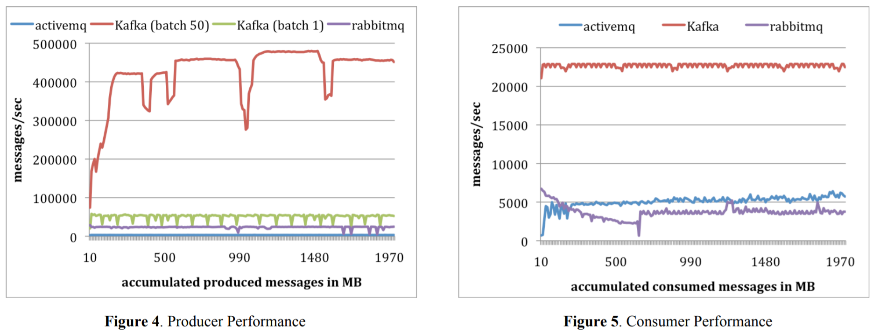
Evaluation
2 machine with each 8 2GHz cores, 16G memory, 6 disks with RAID 10, 1Gb network
Notes:
2 machine with each 8 2GHz cores, 16G memory, 6 disks with RAID 10, 1Gb network
一台机器做broker，另一台做producer和consumer
Produer
10 million message ，200Byte
batch 1 or 50
activemq and rabbit mq 没有batch
Why fast?
非阻塞发送；50batching
Consumer
10million条消息
一次取回1000条
why？
activemq和rabbitmq都要保存每条message被消费的状态
send file API

Slide 26
Replica
Choose one leader from replicas
Producer / consumer communicates only with leader
Other replica copy from leader as followers
How to allocate replica to different brokers?
Sort all brokers (n) and Partitions
i-th partition place to (i mod n)-th broker
j-th replica of i-th partition place to ((i+j)mod n)-th broker
Notes:
更新版本
引入Replication之后，同一个Partition可能会有多个Replica，
而这时需要在这些Replica中选出一个Leader，
Producer和Consumer只与这个Leader交互，
其它Replica作为Follower从Leader中复制数据。
如果没有一个Leader，所有Replica都可同时读/写数据，
那就需要保证多个Replica之间互相（N×N条通路）同步数据，
数据的一致性和有序性非常难保证，大大增加了Replication实现的复杂性，
同时也增加了出现异常的几率。
而引入Leader后，只有Leader负责数据读写，Follower只向Leader顺序Fetch数据（N条通路），系统更加简单且高效。
负载均衡：
PARTITION 数量大于 broker数量
Replica不在同一broker上

Slide 27
Replica
Notes:
先通过Zookeeper找到该Partition的Leader
Producer只将该消息发送到该Partition的Leader。
Leader会将该消息写入其本地Log。每个Follower都从Leader pull数据。
这种方式上，Follower存储的数据顺序与Leader保持一致。
Follower在收到该消息并写入其Log后，向Leader发送ACK。
一旦Leader收到了ISR中的所有Replica的ACK，该消息就被认为已经commit了，
Leader将增加HW并且向Producer发送ACK。
为了提高性能，每个Follower在接收到数据后就立马向Leader发送ACK，
而非等到数据写入Log中。
因此，对于已经commit的消息，Kafka只能保证它被存于多个Replica的内存中，而不能保证它们被持久化到磁盘中，也就不能完全保证异常发生后该条消息一定能被Consumer消费。
但考虑到这种场景非常少见，可以认为这种方式在性能和数据持久化上做了一个比较好的平衡。在将来的版本中，Kafka会考虑提供更高的持久性。
Consumer读消息也是从Leader读取，只有被commit过的消息（offset低于HW的消息）才会暴露给Consumer。
ACK可配置：不等待；只等leader；等所有follower；图中是第三种

Slide 28
Replica
How to determin if a Broker is alive?
Leader keep a list of “In-sync replica”
If a replica falls behind too much: remove from ISR
Too much:
Several message
Several time with no fetch request
Follower’s copy:
Neither sync nor async
Buffered in mem then commit
Notes:
新版里的update
Kafka处理失败需要明确定义一个Broker是否“活着”
一是它必须维护与Zookeeper的session(这个通过Zookeeper的Heartbeat机制来实现)。
二是Follower必须能够及时将Leader的消息复制过来，不能“落后太多”
Leader会跟踪与其保持同步的Replica列表，该列表称为ISR（即in-sync Replica）
Follower复制的消息落后于Leader后的条数超过预定值（该值可在$KAFKA_HOME/config/server.properties中通过replica.lag.max.messages配置，其默认值是4000）或者Follower超过一定时间（该值可在$KAFKA_HOME/config/server.properties中通过replica.lag.time.max.ms来配置，其默认值是10000）未向Leader发送fetch请求。。
Kafka的复制机制既不是完全的同步复制，也不是单纯的异步复制。
同步复制要求所有能工作的Follower都复制完，才为commit
极大的影响了吞吐率（高吞吐率是Kafka非常重要的一个特性）
异步复制方式下，Follower异步的从Leader复制数据，
数据只要被Leader写入log就被认为已经commit，
这种情况下如果Follower都复制完都落后于Leader，
而如果Leader突然宕机，则会丢失数据。
而Kafka的这种使用ISR的方式则很好的均衡了确保数据不丢失以及吞吐率。
Follower可以批量的从Leader复制数据，这样极大的提高复制性能（批量写磁盘），极大减少了Follower与Leader的差距。

Slide 29
Replica
Leader fail, election new leader from ISR
What if all replicas fail?
Wait for the first replica to come back or
Choose the first replica as leader
No guarantee now
Notes:
如果leader宕机，从ISR里面选取一个新的leader
用这种方式选举leader，对于f+1个replica，一个Kafka topic能在保证不丢失已经commit的消息的前提下容忍f个replica的失败，而对于majority vote，需要2f+1个replica。
等待ISR中的任一个replica“活”过来，并且选它作为leader
选择第一个“活”过来的replica（不一定是ISR中的）作为leader（默认采取）
这就需要在可用性和一致性当中作出一个简单的平衡。
如果一定要等待ISR中的replica“活”过来，那不可用的时间就可能会相对较长。而且如果ISR中的所有replica都无法“活”过来了，或者数据都丢失了，这个partition将永远不可用
Kafka Controller提供五中选举器：
(1)、ReassignedPartitionLeaderSelector
从可用的ISR中选取第一个作为leader，把当前的ISR作为新的ISR，将重分配的副本集合作为接收LeaderAndIsr请求的副本集合。
(2)、PreferredReplicaPartitionLeaderSelector
如果从assignedReplicas取出的第一个副本就是分区leader的话，则抛出异常，否则将第一个副本设置为分区leader。
(3)、ControlledShutdownLeaderSelector
将ISR中处于关闭状态的副本从集合中去除掉，返回一个新新的ISR集合，然后选取第一个副本作为leader，然后令当前AR作为接收LeaderAndIsr请求的副本。
(4)、NoOpLeaderSelector
原则上不做任何事情，返回当前的leader和isr。
(5)、OfflinePartitionLeaderSelector
从活着的ISR中选择一个broker作为leader，如果ISR中没有活着的副本，则从assignedReplicas中选择一个副本作为leader，leader选举成功后注册到Zookeeper中，并更新所有的缓存。

Slide 30
Controller
Each broker has a watcher
TOO SLOW!
Kafka Controller on new version
Manage replica & partition states
Elect new leader
Notify brokers when ISR changes
Reallocate when topic changes
Notes:
在Kafka早期版本，对于分区和副本的状态的管理依赖于zookeeper的Watcher和队列：
每一个broker都会在zookeeper注册Watcher，所以zookeeper就会出现大量的Watcher,
如果宕机的broker上的partition很多比较多，会造成多个Watcher触发，造成集群内大规模调整；
每一个replica都要去再次zookeeper上注册监视器，当集群规模很大的时候，zookeeper负担很重。
这种设计很容易出现脑裂和羊群效应以及zookeeper集群过载。
只有KafkaController，Leader会向zookeeper上注册Watcher，
其他broker几乎不用监听zookeeper的状态变化。
Kafka集群中多个broker，有一个会被选举为controller leader，负责管理整个集群中分区和副本的状态，
比如partition的leader 副本故障，由controller 负责为该partition重新选举新的leader 副本；
当检测到ISR列表发生变化，有controller通知集群中所有broker更新其MetadataCache信息；
或者增加某个topic分区的时候也会由controller管理分区的重新分配工作

Slide 31
Controller
Broker failover
Topic changes
Broker starts up
Controller failover
Zookeeper’s strong consistency: controller path
Notes:
利用zookeeper的强一致性，大家都向controller path写自己的信息，只能有一个人写成功，成为controller
其他节点watch这个path，如果controller宕机，都会notify而且path自动删除，从而开始选举

